Slide 1
Proyecto: 15052 Habilitador Host to Web BXIE
Fecha: [19-01-2024]

Slide 2
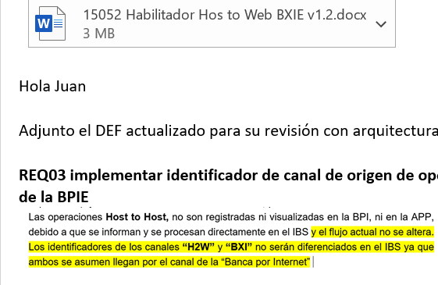
Historial de las mesas de trabajo (ERT)
Seguridad de Información
Infraestructura
Arquitectura
Seguridad de Información
Infraestructura
Arquitectura
1er ERT
2da ERT
Observaciones:
1.- Seguridad de información brindará recomendaciones para restringir el servidor SFTP: habilitación de reglas de navegación, puertos USB, OneDrive. Se coordinará con Infraestructura para la implementación. Se incluirá también la revisión de integridad de los archivos.
Se está coordinando la recomendación con Javier Coloma
Se utilizará la capacidad Checksum del Goanywhere para crear el hash con algoritmo MD5 para los archivos enviados a la BXIE.
2.- Se debe formular el lineamiento para el manejo de archivos, incluyendo ISO20022, encriptación, etc.
Robert Ulloa realizó la solicitud al equipo de arquitectura empresarial
3.- La implementación por Goanywhere no debe ser cada 5 min, sino ejecutar a la llegada del archvios (trigger event).
Se realizará la implementación utilizando el Trigger Event de GoAnyWhere
4.- Se debe validar el análisis de la información referido al nuevo canal "Host2Web", para lo cual se debiera enviar al IBS el código de canal
La solución de Host2Web finaliza con el registro de la orden de pago en la BXIE. El usuario firmante procesa el pago desde la BXIE o el App Empresas haciendo uso de su token digital y el canal enviada a IBS es “BXI” y este flujo de firmas no se está modificando.
5.- Se debe revisar los puntos de notificación al cliente para informar el avance del proceso.
Se agregará notificación por correo al cliente del éxito o error después de procesar el archivo de pago
6.- Se requiere formular lineamiento para el uso de Goanywhere y nomenclatura de componentes/carpetas de desarrollo.
Robert Ulloa realizó la solicitud al equipo de arquitectura empresarial
7.- Se requiere analizar si se requiere brindar 2 juegos de carpetas para un mismo cliente: Host2Host y/o Host2Web
Se reutilizarán las carpetas Input/Output existentes para el proceso HostToHost.
8.- A nivel del backend de la BPI PJ mencionaron que usaran un Servet para validar los archivos y enviar la orden de pago masivo al IBS. Sugiero implementar en su lugar un Servicio (o Microservicio) que maneje esta lógica. Ir viendo como se va a llevar esta lógica H2W cuando la BPI PJ migre a nuestra nube AWS.
La BXI persona jurídica no maneja microservicios.
La orden de pago no se envía a IBS en ese momento. La solución de Host2Web finaliza con el registro de la orden de pago en la BXIE, el canal que envía el pago a procesar al IBS es la BXI / APP Empresas después de la ultima firma del usuario supervisor.
Se coordinó con Robert Ulloa para que se contemple en la nueva Banca por Internet Empresa.
Observaciones:
1.- Se debe actualizar el DEF de Host2Web para precisar la restricción, que los 3 canales de entrada no se van a poder diferenciar; todos vienen con el canal "Banca por Internet“
Se procede a la actualización de DEF de acuerdo con lo recomendado.
2do ERT
3er ERT
“N” ERT
Leyenda:
Pendiente
Resueltas

Slide 3
1. Resumen
1.1. Descripción general
Objetivo
- Implementar una nueva solución (H2W), que permita a los principales clientes cargar archivos de pago masivo para Pago a Proveedores y Haberes / CTS a un Servidor SFTP y que dichos archivos sean registrados de manera automática en la BXIE, de manera que estos pagos sigan el flujo de firmas existente en la BXIE
Definiciones, acrónimos y Abreviaturas
- H2W: Host to Web
- BXIE : Banca Por internet Empresas
- SFTP: Protocolo de transferencia segura de archivos.
Restricciones
- Cambios de funcionalidad en el proceso actual de Pagos Masivos por el canal Host to Host para cliente empresas.
- Cambios en los procesos de pagos del core Bancario – IBS
- Contrato, afiliación, accesos y otras gestiones que se requiere brindar al cliente empresas que adquiere el nuevo servicio de pagos masivos H2W.
-Creación de nuevas carpetas en la ruta SFTP del cliente afiliado a pagos masivos H2W.
Supuestos
- El flujo de aprobaciones de pago de Haberes y Proveedores desde la BXI y APP Empresas funciona correctamente.
- Los prototipos han sido previamente validados por el usuario solicitante para su desarrollo

Slide 4
1.2. Descripción técnica
Forma parte del BIA?
NO
La solución requiere monitoreo?
SI
La solución requiere logs de auditoria?
Si

Slide 5
2. Volumetría de la solución
 |  | ESTIMADO
 |  | Después del PaP | Proyección a 3 años
Cantidad de Usuarios | Usar la aplicación (día pico) | 50 | 150
 | Usar la aplicación en hora picos | 7 | 15
Volumen Transaccional | Cantidad de procesos de carga | 200 | 600
 | Cantidad de procesos de carga en horas picos. | 50 | 150
[Si la solución involucra a varios aplicativos, se puede separarlo]

Slide 6
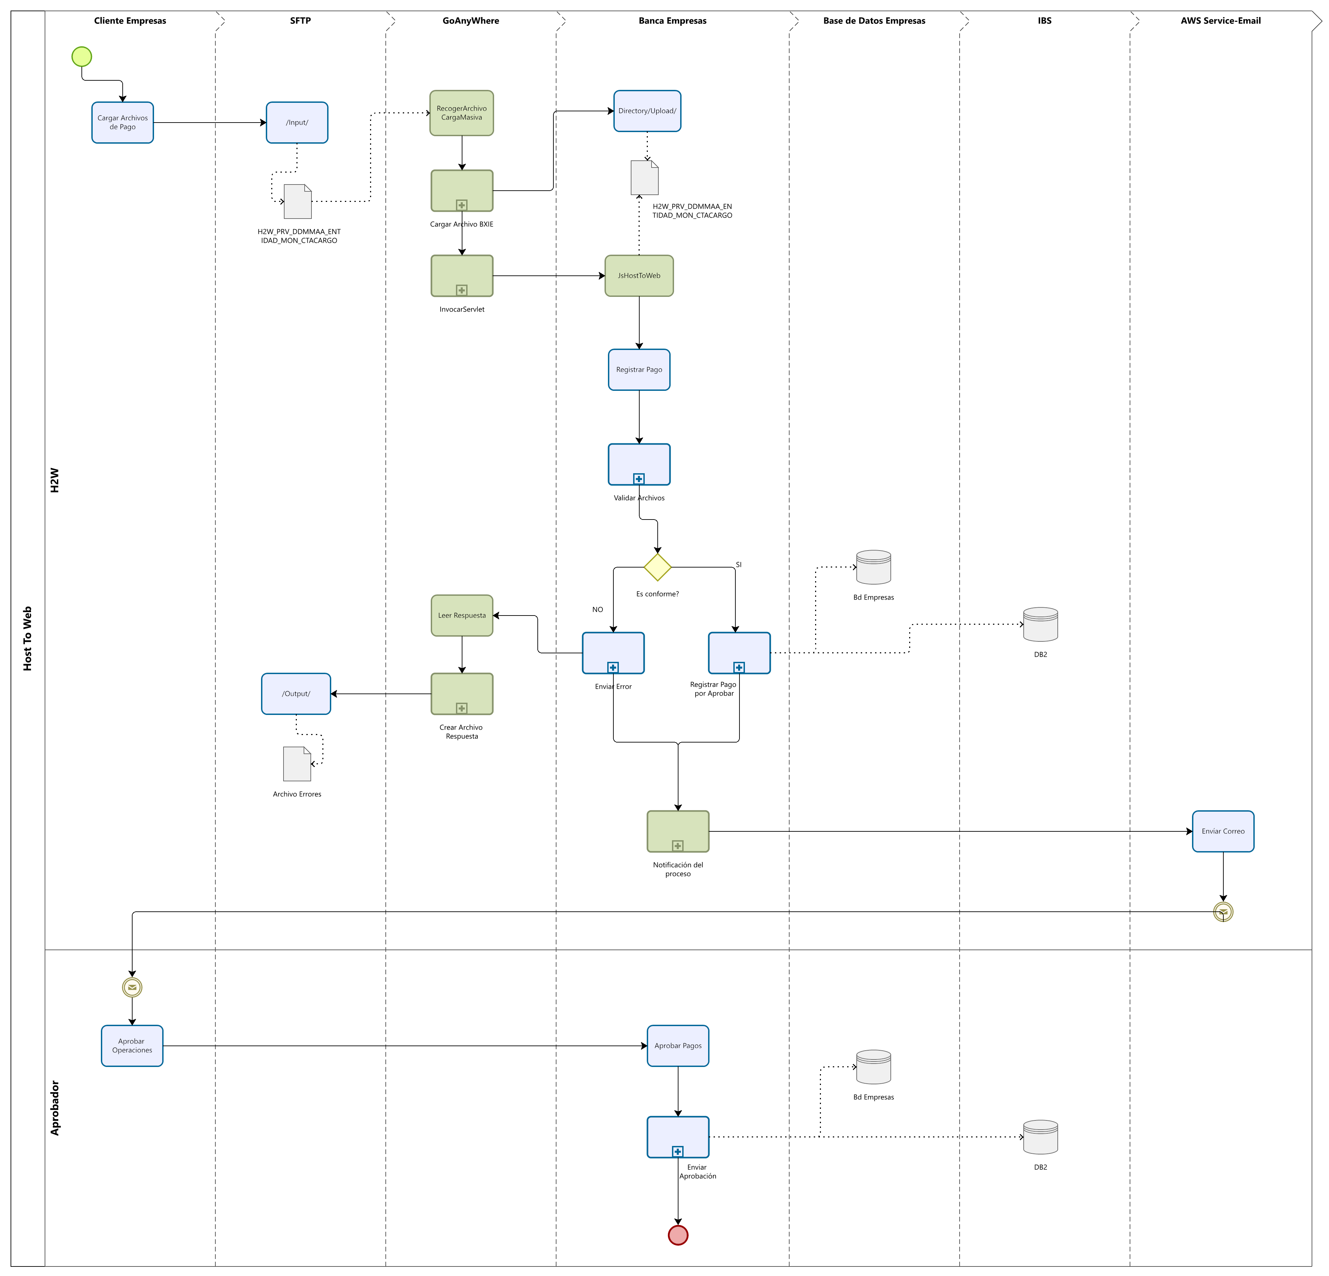
3. Diagrama de Flujo del Proceso

Slide 7
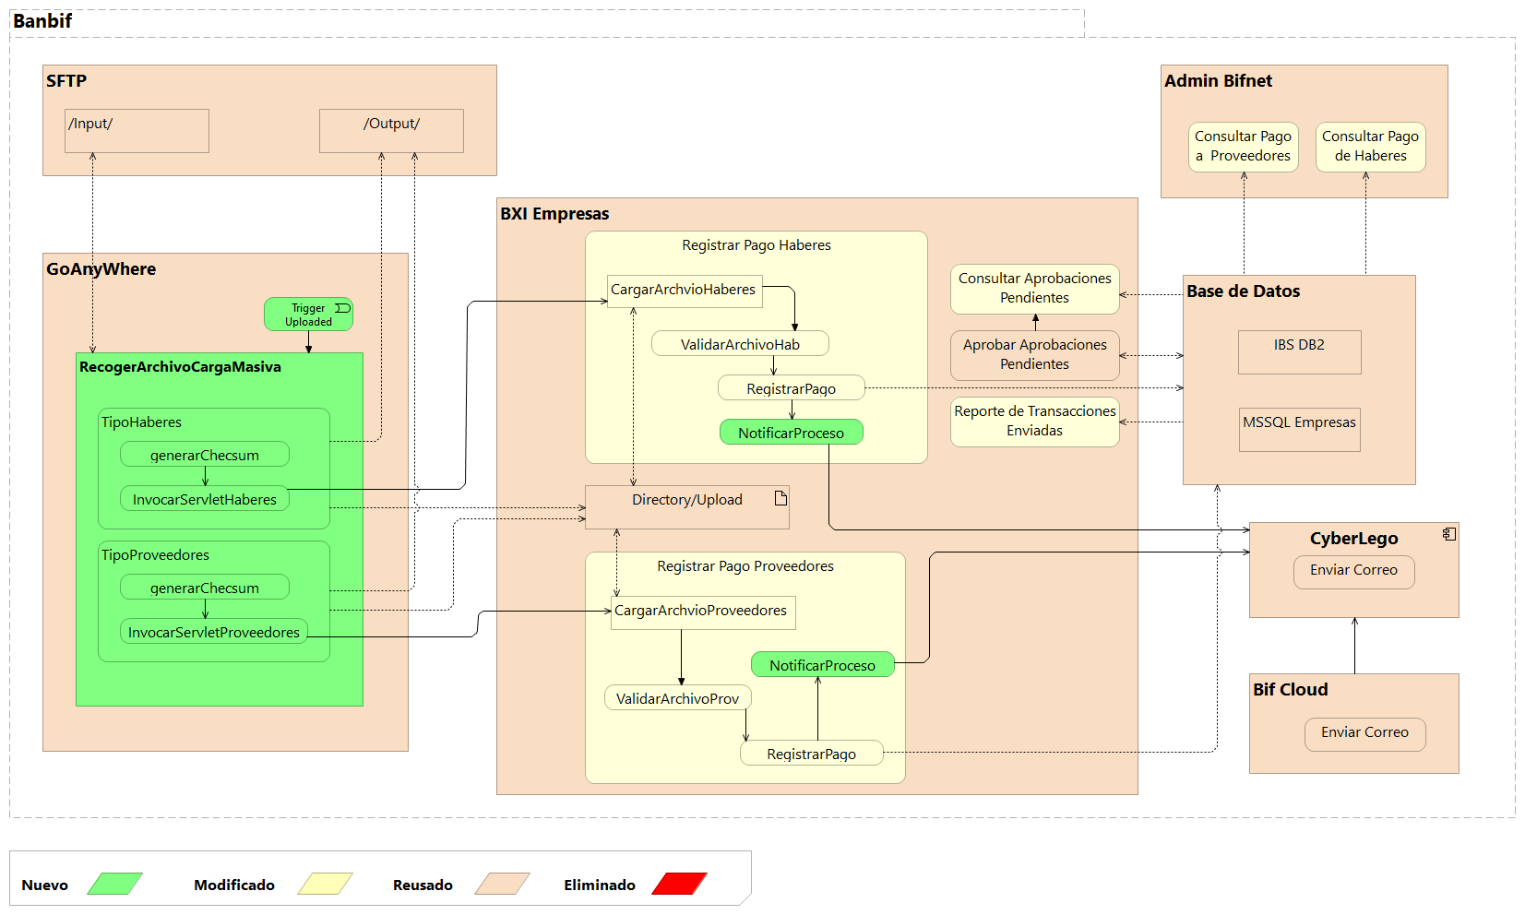
4. Diagrama de Arquitectura Conceptual

Slide 8
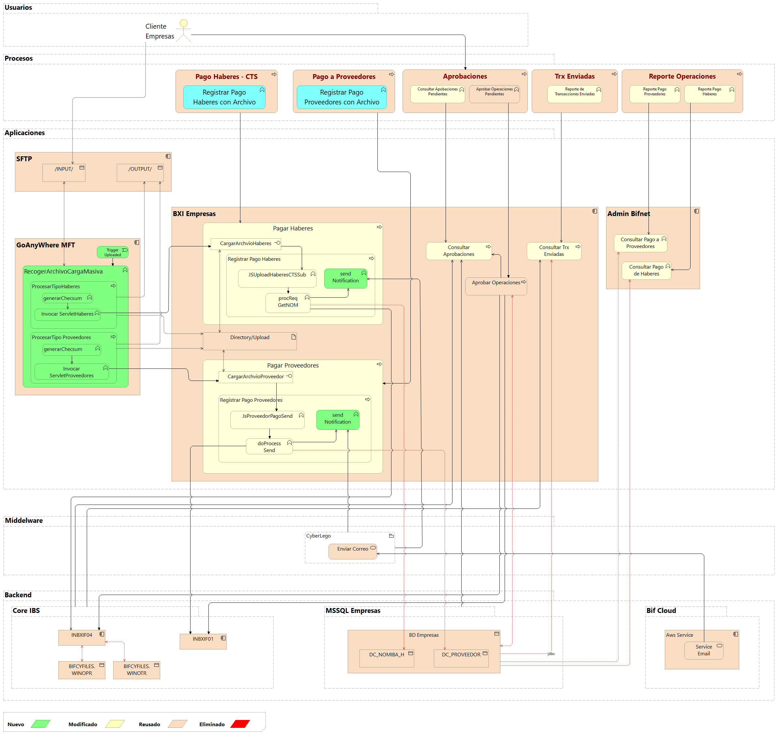
6. Diagrama de Arquitectura Lógica TO-BE (Solución)

Slide 9
6.1 Descripción del diagrama de Arquitectura Lógica TO_BE
CAPA PRESENTACIÓN:
Se modificaran 2 vistas en la BXIE y 2 Vistas en Admin BIFNET
CAPA DE INTEGRACIÓN:
Se creara un nuevo proyecto en GoAnyWhere para la lectura automatizada de los archivos de pago de Haberes y Proveedores.
CAPA DE APLICACIÓN:
No Aplica
CAPA DE ACCESO A BASE DE DATOS:
No Aplica

Slide 10
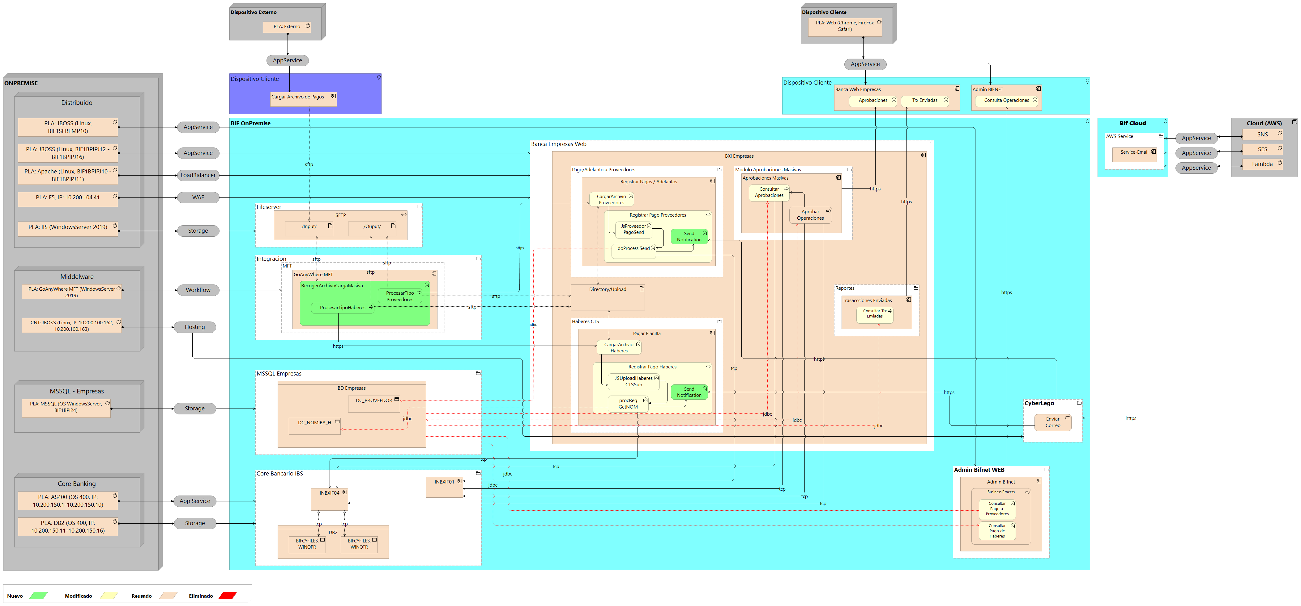
8. Diagrama de Arquitectura Física TO-BE Empresas

Slide 11
8.1 Requerimientos para atender la Arquitectura Física TO_BE
REQUERIMIENTOS DE SERVIDOR:
Para la aplicación:
No Aplica
Para la BD:
No Aplica
La arquitectura física (to-be) presentada componentes obsoletos?
[La respuesta (SI), se debe indicar los componentes que presentar obsolescencia.]
[Aquí se debe presentar un plan acción ya sea incluido en la iniciativa actual y/o otra.]

Slide 12
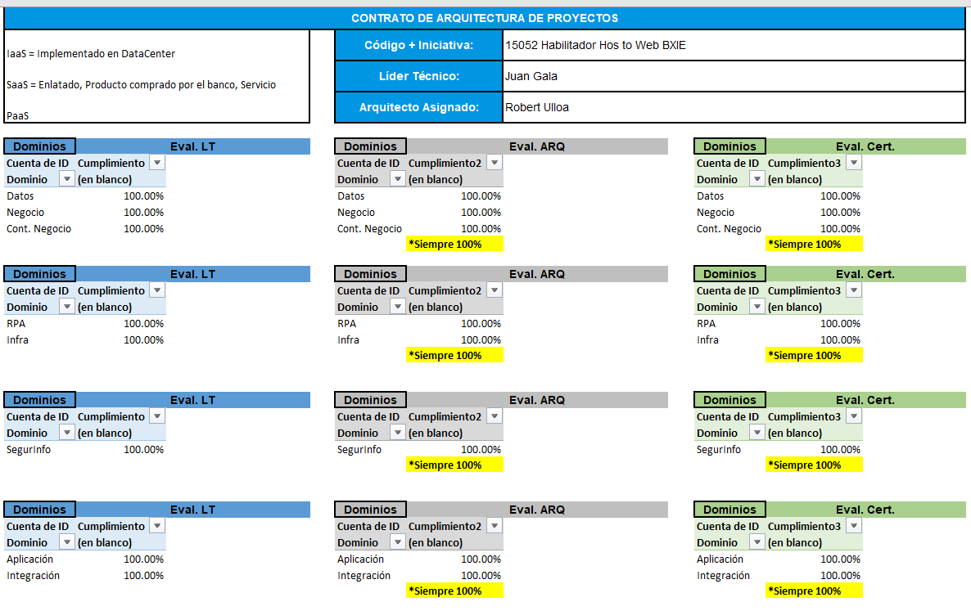
10. Resumen de Cumplimiento del Contrato de Arquitectura

Slide 13
11. Próximos pasos / dependencias
Se iniciará de desarrollo de la Iniciativa

Slide 14
Gracias!.
Arquitectura – Sub Gerencia de Gobierno TI y Aseguramiento de Calidad

